Slide 1




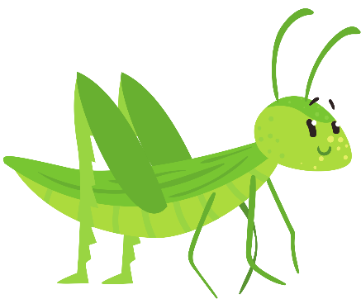




TRƯỜNG TIỂU HỌC PHÚC LỢI
TẬP VIẾT
Ôn chữ hoa M

Slide 2
Mục tiêu bài học
Củng cố cách viết chữ viết hoa M
Viết đúng, đẹp các chữ viết hoa M, T, B
Viết đúng, đẹp theo cỡ chữ nhỏ tên riêng Mạc Thị Bưởi và câu ứng dụng:
Một cây làm chẳng lên non
Ba cây chụm lại lên hòn núi cao
Yêu cầu viết đều nét, đúng khoảng cách giữa các chữ trong từng cụm từ.

Slide 3

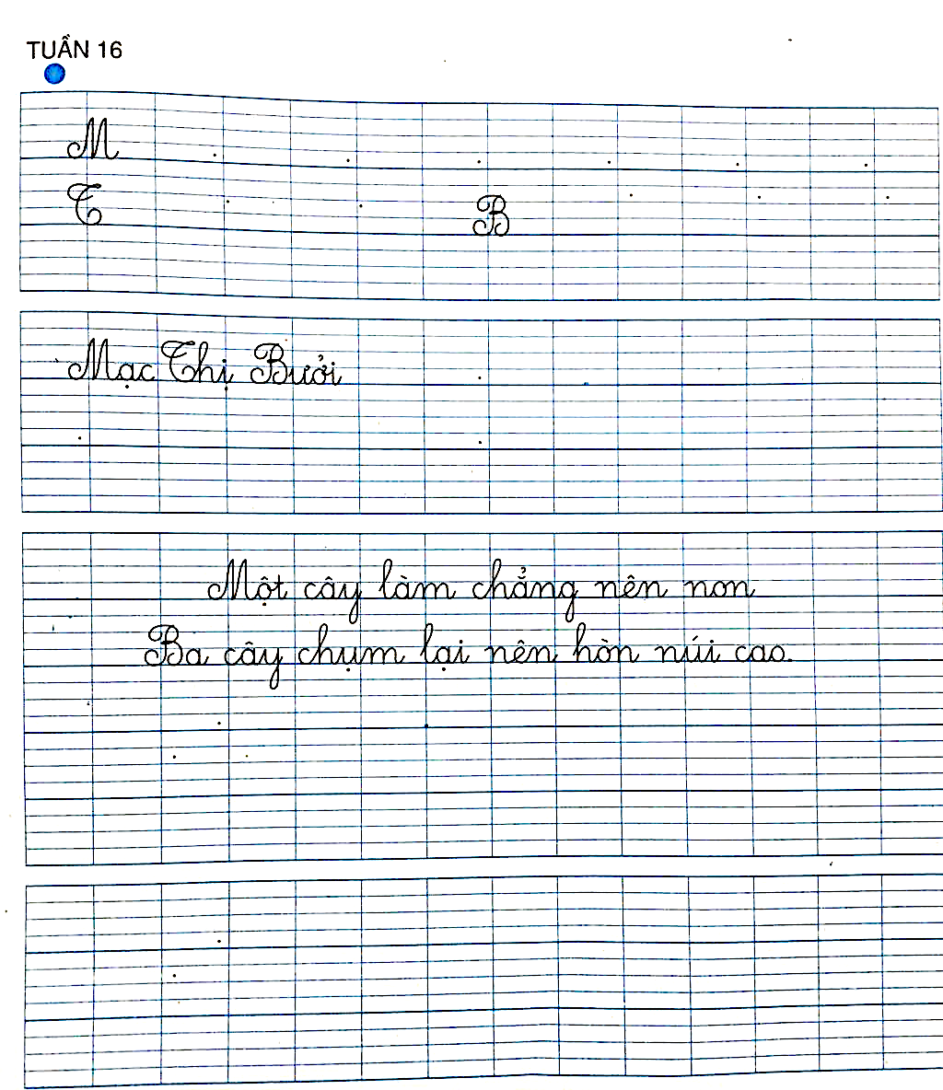

Nội dung bài học
- Bài viết có những chữ hoa nào ?

Slide 4

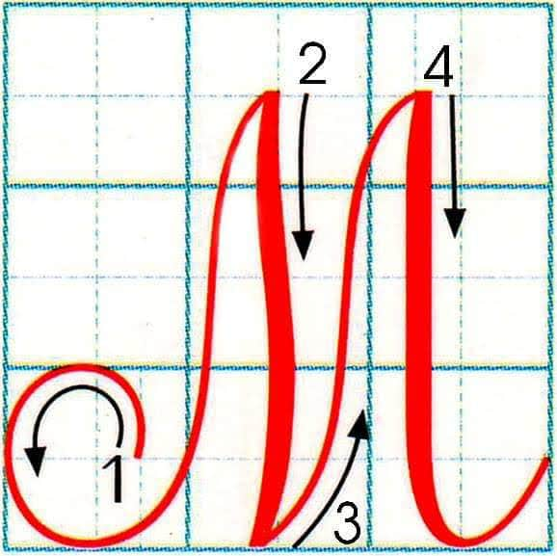

Quan sát, nhận xét chữ hoa M.
- Chữ hoa M được tạo bởi mấy nét? Đó là những nét nào?
Gồm 4 nét:
- Nét 1 là nét móc ngược trái
- Nét 2 là nét thẳng đứng
- Nét 3 là nét thẳng xiên
- Nét 4 là nét móc ngược phải
- Chữ hoa M cao mấy ly ?

Slide 5

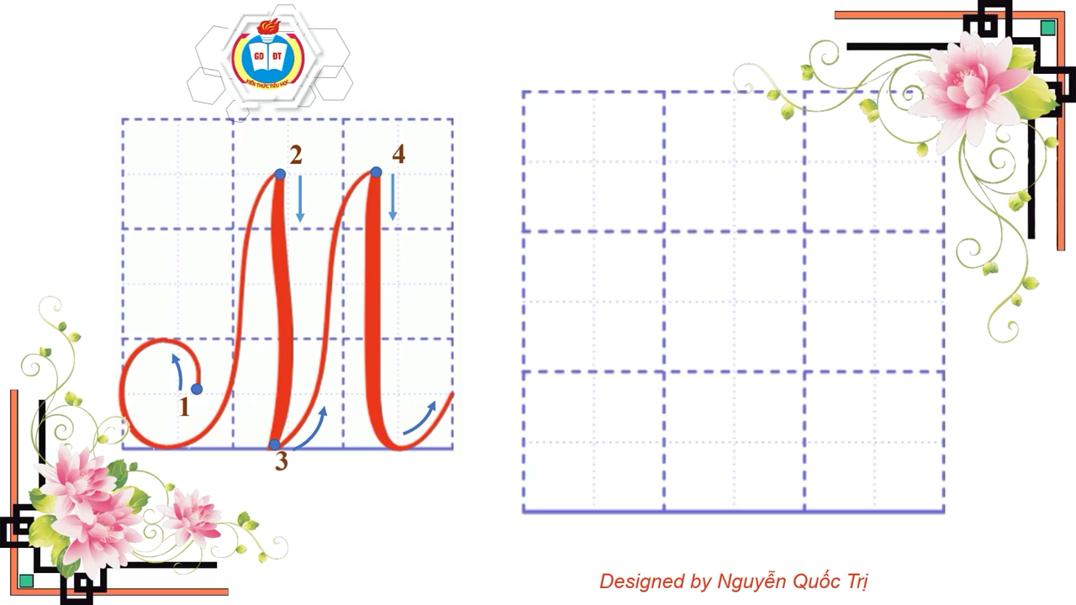

Slide 6

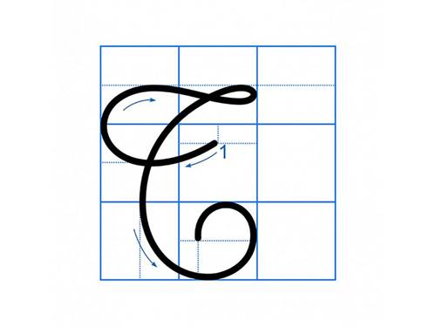

Quan sát, nhận xét chữ hoa T.
- Chữ hoa T được tạo bởi mấy nét ? Đó là nững nét nào ?
Gồm 3 nét:
+ Nét 1: Nét cong trái (nhỏ)
+ Nét 2: là nét lượn ngang (ngắn).
+ Nét 3: là nét cong trái (to) nối liền nhau, tạo thành xoắn nhỏ ở đầu chữ.
- Chữ hoa T cao mấy ly ?

Slide 7

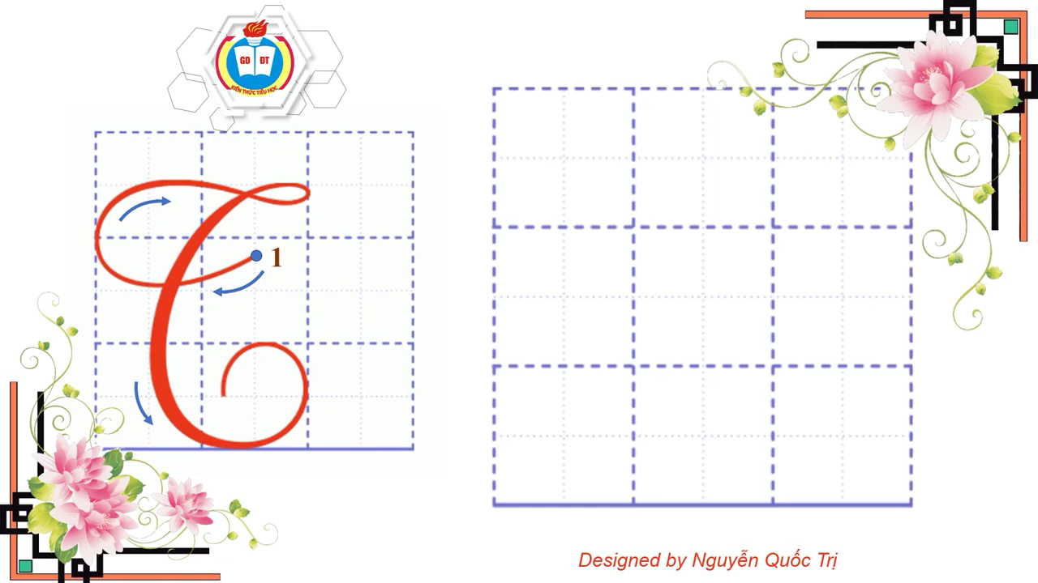

Slide 8

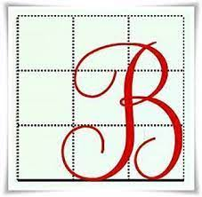
Quan sát, nhận xét chữ hoa B.
- Chữ hoa B được tạo bởi mấy nét ? Đó là nững nét nào ?
Gồm 2 nét:
- Nét 1: gần giống nét móc ngược trái nhưng phía trên hơi lượn sang phải, đầu móc cong vào phía trong.
- Nét 2: Kết hợp của hai nét cơ bản
Nối liền nhau, tạo vòng xoắn nhỏ giữa thân chữ.
- Chữ hoa B cao mấy ly ?

Slide 9
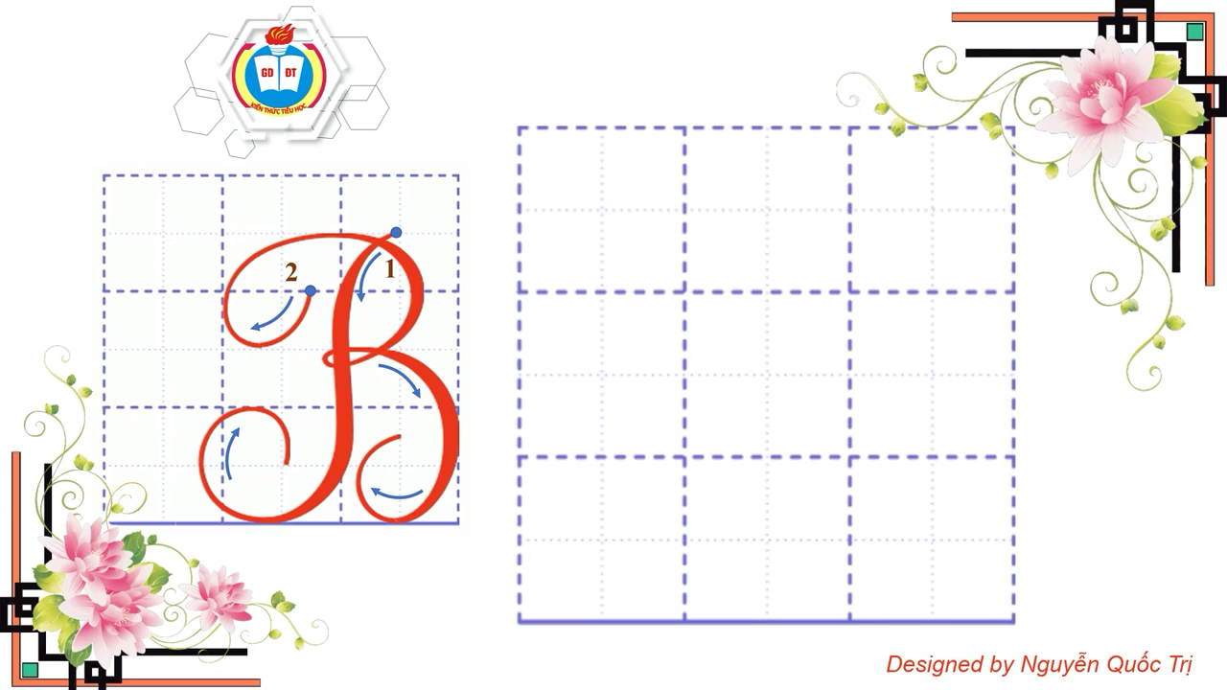

Slide 10

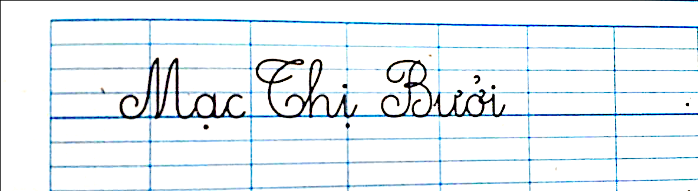
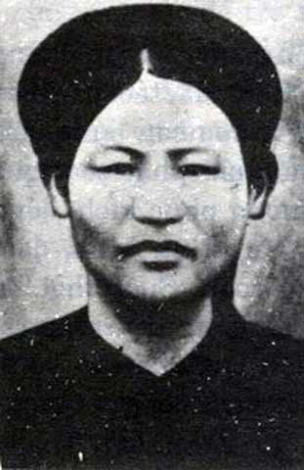
Mạc Thị Bưởi quê ở Hải Dương, là một nữ du kích hoạt động ở vùng bị địch tạm chiếm trong thời kì kháng chiến chống thực dân Pháp. Bị địch bắt, tra tấn, chị vẫn không khai. Bọn giặc tàn ác đã cắt cổ chị.

Slide 11
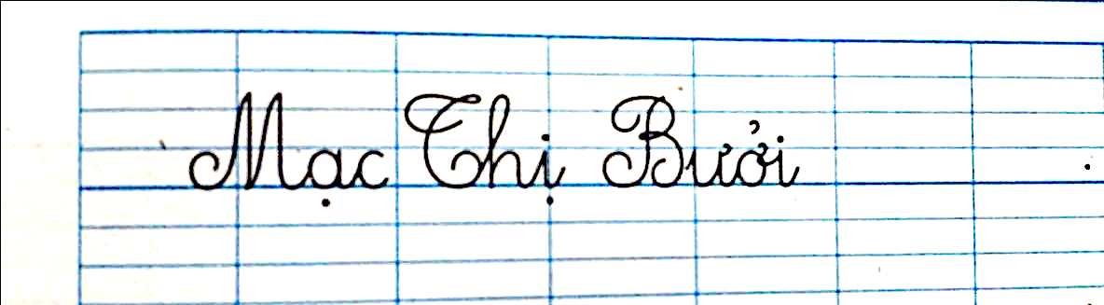
- Từ “Mạc Thị Bưởi” gồm mấy chữ ?
- Từ “Mạc Thị Bưởi” có những con chữ nào cao hai ly rưỡi ?
- Từ con chữ “M” sang con chữ “a” ? từ con chữ “T” sang con chữ “h” được viết như thế nào ? Từ chữ “B” sang chữ “ư” ?
- Khoảng cách giữa các chữ được viết như thế nào ?

Slide 12
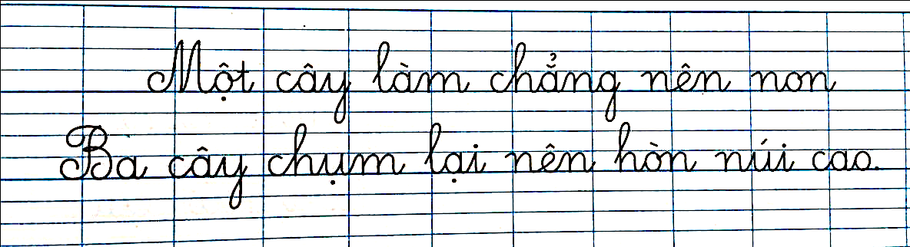
Những chữ nào được viết hoa?
- Những con chữ nào cao 2 ly rưỡi ?

Slide 13
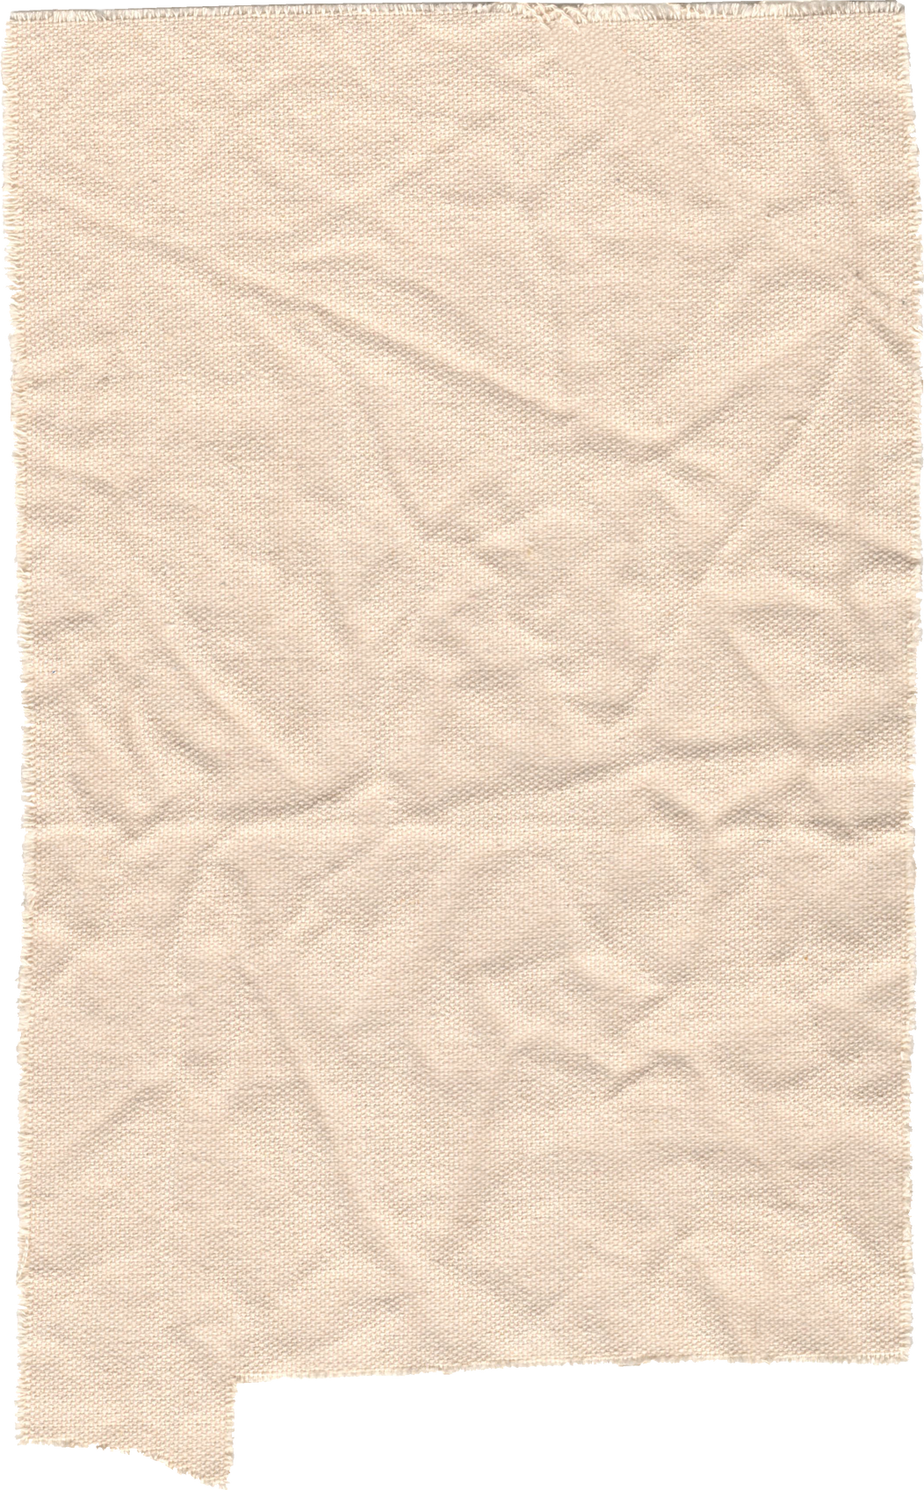


1- Tư thế ngồi viết:
- Lưng thẳng, không tì ngực vào bàn.
- Đầu hơi cúi.
- Mắt cách vở khoảng 25 đến 30 cm.
- Tay phải cầm bút.
- Tay trái tì nhẹ lên mép vở để giữ.
- Hai chân để song song thoải mái.
2-Cách cầm bút:
- Cầm bút bằng 3 ngón tay: ngón cái, ngón trỏ, ngón giữa.
- Khi viết, dùng 3 ngón tay di chuyển bút từ trái sang phải, cán bút nghiêng về phía bên phải, cổ tay, khuỷu tay và cánh tay cử động mềm mại, thoải mái;
- Không nên cầm bút tay trái.

Slide 14
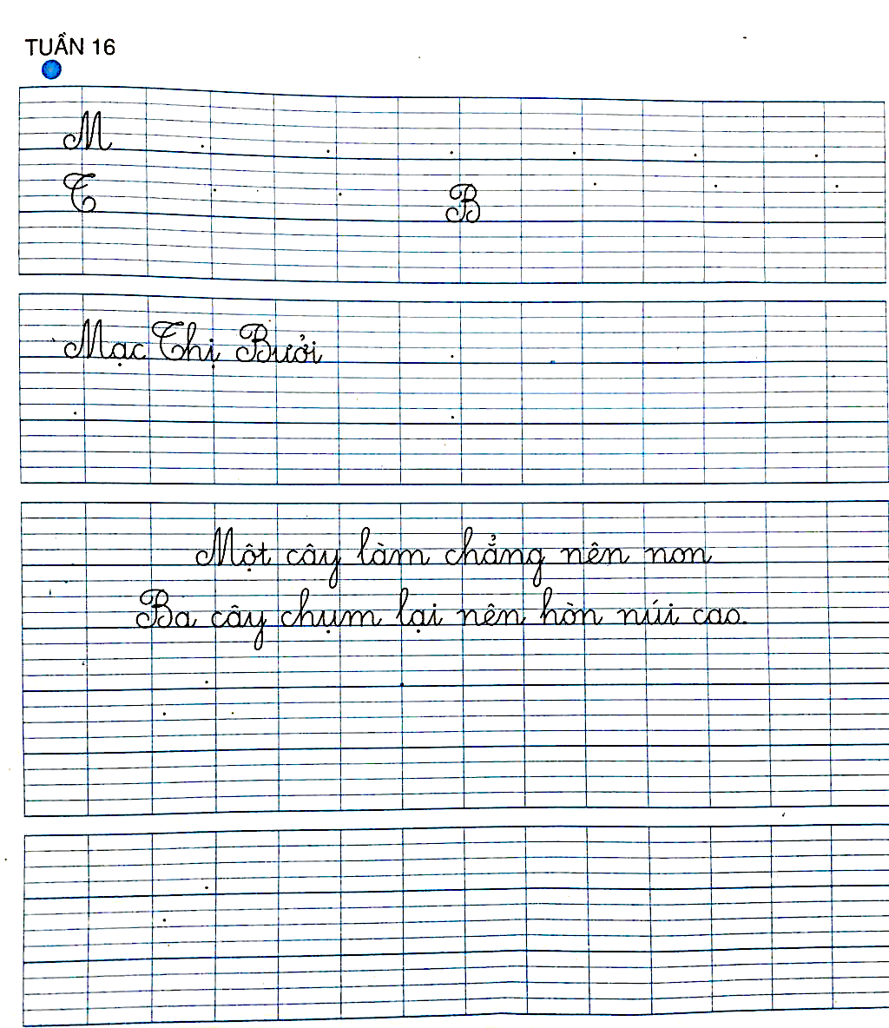
Thực hành vào vở

Slide 15







THANK YOU
For Attending!

